Slide 1

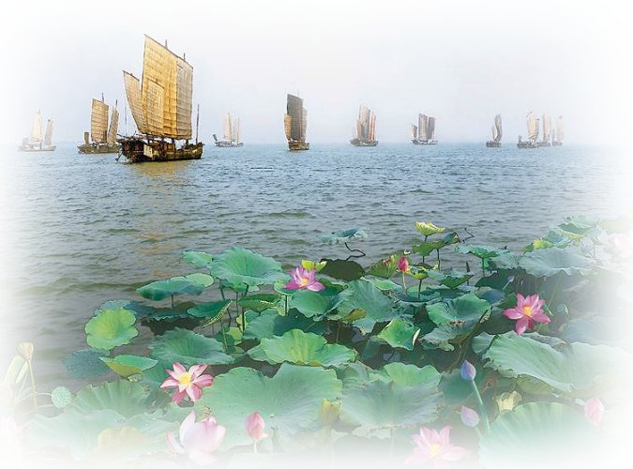
21、水乡歌

Slide 2

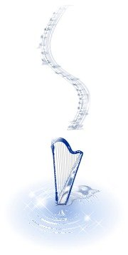
和生字交朋友。
qú bó luó
渠 驳 箩
lián dànɡ chuán fān
连 荡 船 帆
piāo hú zhuānɡ zán
飘 湖 装 咱

Slide 3
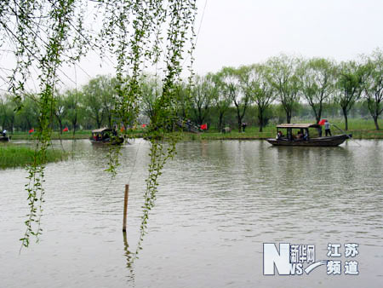

Slide 4
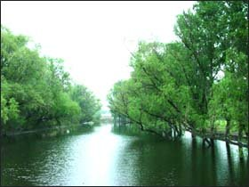

Slide 5
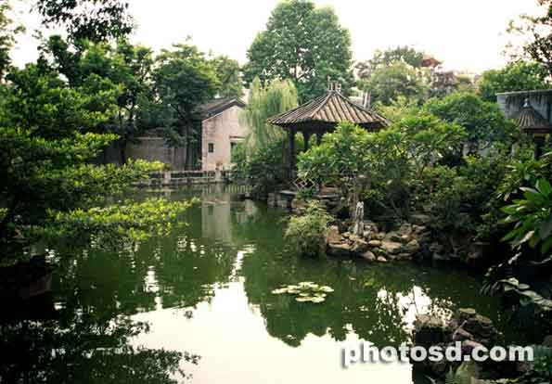

Slide 6
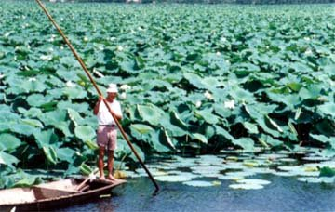

Slide 7
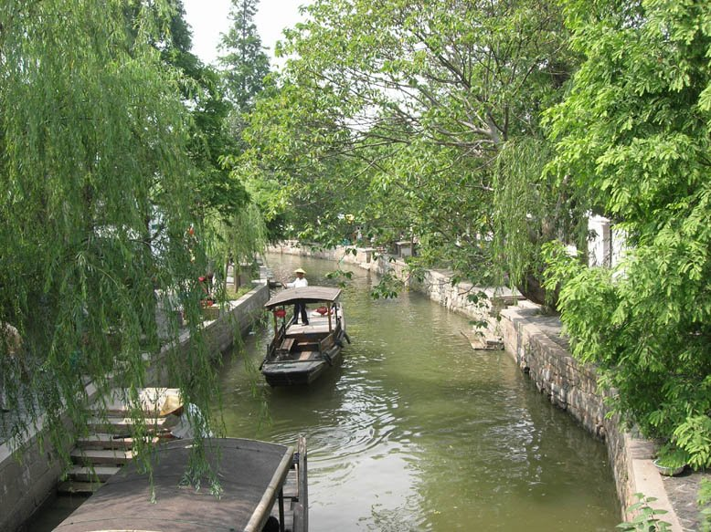

Slide 8
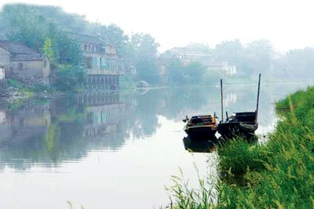

Slide 9
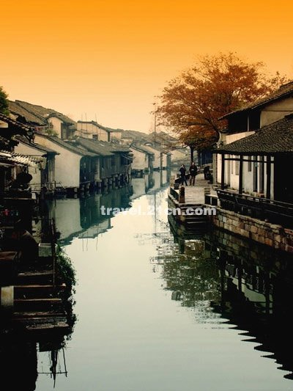

Slide 10
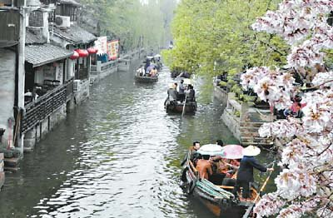

Slide 11

水乡什么多？
水多。
千条渠，万条河，
池塘一个连一个，
处处绿水荡清波。
水乡什么多？
歌多。
千首曲，万首歌，
装满一箩又一箩，
唱咱水乡新生活。
水乡什么多？
船多。
千只船，万只驳，
白帆片片像云朵，
飘满湖面飘满河。

Slide 12

水多
船多
歌多

Slide 13
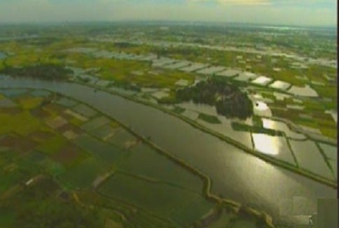
水乡什么多？
水多。
千条渠，万条河，
池塘一个连一个，
处处绿水荡清波。

Slide 14

水乡什么多？
水多。
千条渠，万条河，
池塘一个连一个，
处处绿水荡清波。

Slide 15
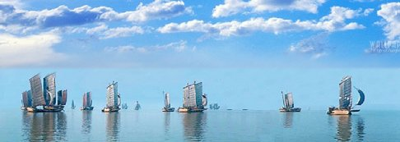

Slide 16
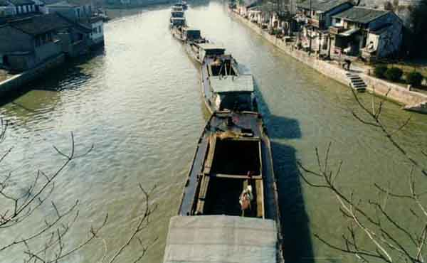

Slide 17
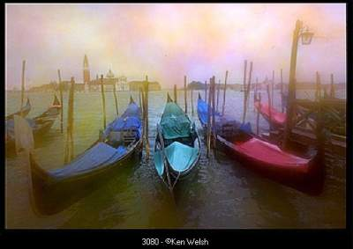

Slide 18
水乡什么多？
船多。
千只船，万只驳，
白帆片片像云朵，
飘满湖面飘满河。

Slide 19
水乡什么多？
船多。
千只船，万只驳，
白帆片片像云朵，
飘满湖面飘满河。

Slide 20
例：白帆片片像去朵。
我也会
红红的太阳像个 。
像小船。
像 。

Slide 21
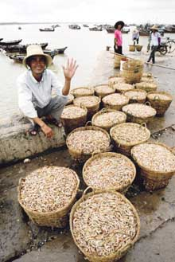

Slide 22
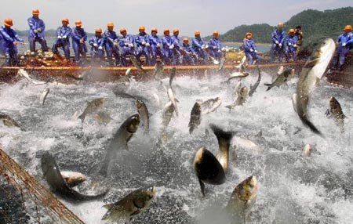

Slide 23
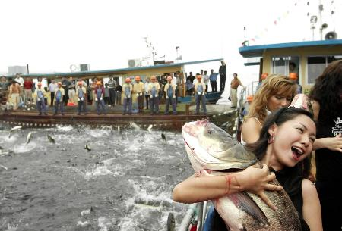

Slide 24

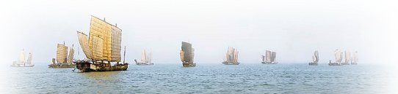
水乡什么多？
歌多。
千首曲，万首歌，
装满一箩又一箩，
唱咱水乡新生活。

Slide 25
水乡什么多？
歌多。
千首曲，万首歌，
装满一箩又一箩，
唱咱水乡新生活。

Slide 26
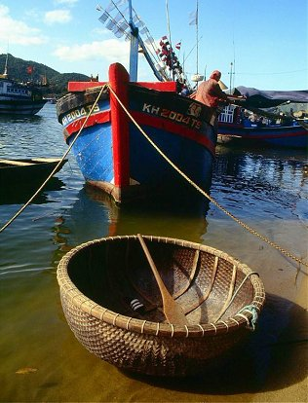
水乡什么多？
歌多。
千首曲，万首歌，
装满一箩又一箩，
唱咱水乡新生活。

Slide 27
水多
船多
歌多

Slide 28



水乡还有什么多？

Slide 29
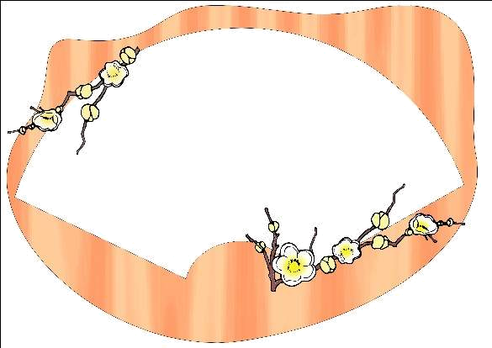
我也来当小诗人
水乡什么多？
多。
千 ，万 ，
， 。

Slide 32
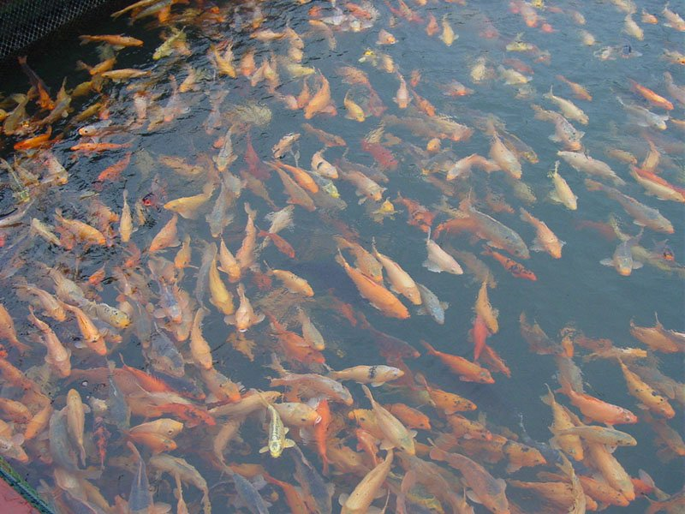

Slide 34
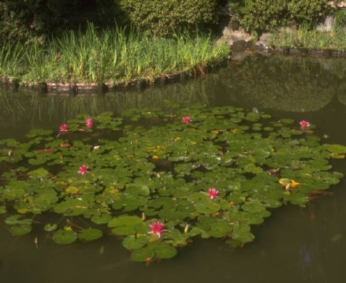
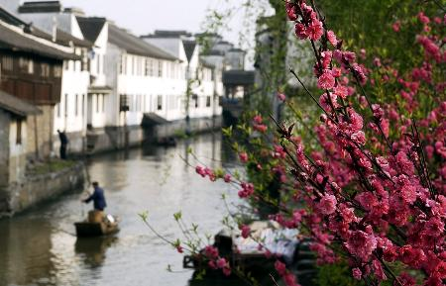
水乡什么多?
花多。
千朵花，万朵花。
长满湖面长满河，
映在池塘多美丽。

Slide 35
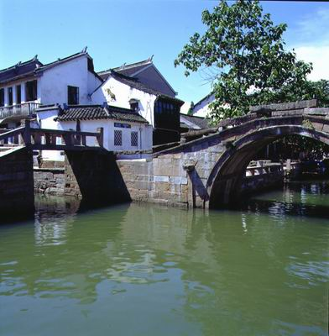
水乡什么多?
桥多。
东一座，西一座，
西南北千万座，
出门就要把桥过。

Slide 36
水乡什么多？
欢笑多。
千种笑，万种笑，
人们的欢笑到处飘，
这 样的生活多快乐！

Slide 37


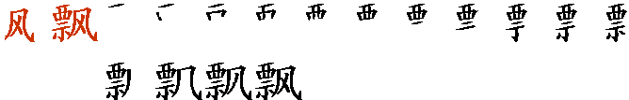
按笔顺描红。

Slide 38

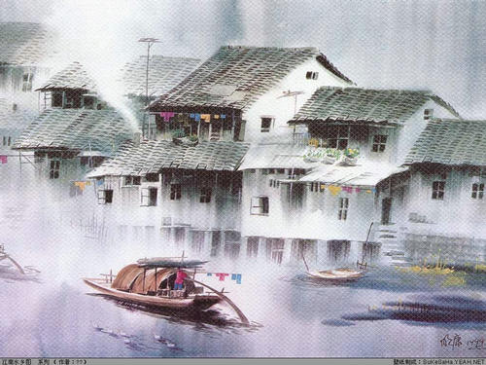
画一画
水乡美景

Slide 39
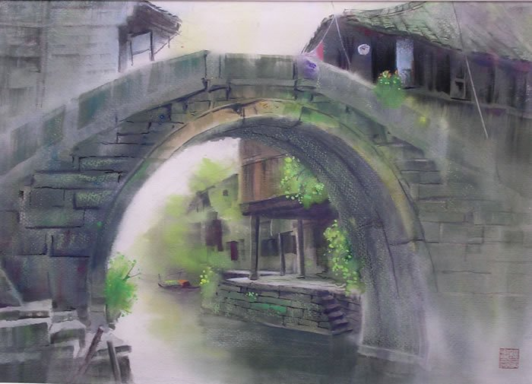

Slide 40
